Slide 2
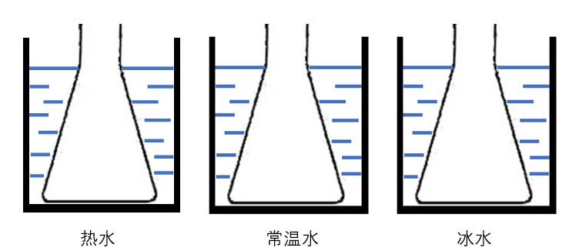
依次放入三杯水中（每杯约15秒），可以重复实验几次，用画图（红笔）记录气球的变化。
收拾材料
观察到了什么现象？说明了什么？
小心热水，
防止烫伤！
3分钟

Slide 3
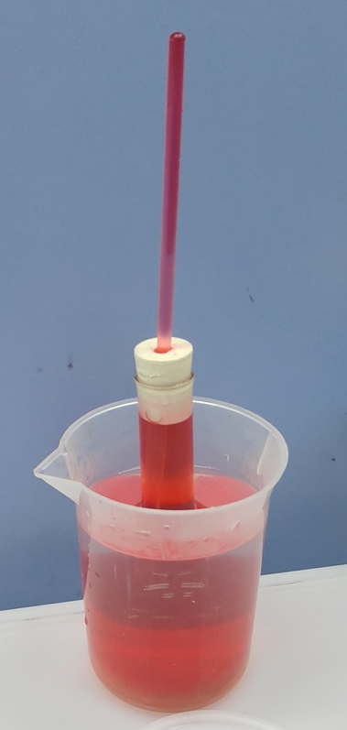
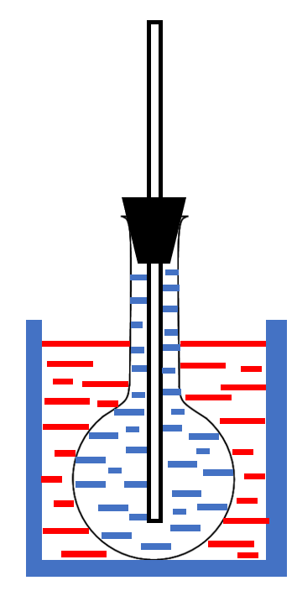
直管
橡胶塞
圆底烧瓶
常温水
烧杯
热水

Slide 4
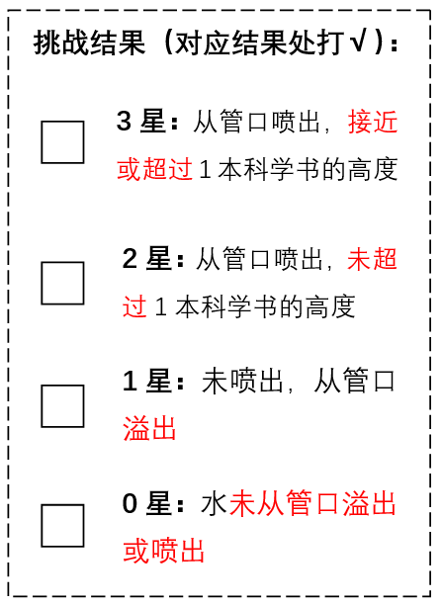
自制喷泉装置
达标：水从管口喷出！
未达标：水未喷出！

Slide 5
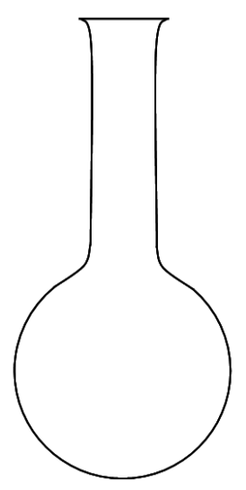
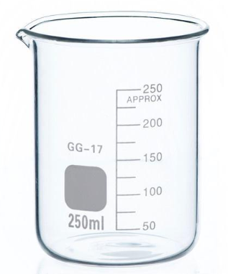
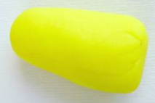
自制喷泉装置
冷
水
热
水
圆底烧瓶
直管
尖头管
烧杯
橡皮泥
橡胶塞

Slide 6
挑战要求
1.讨论设计方案，选择所需材料，画设计图（铅笔）。
轻拿轻放，防止破碎！
2. 设计图完成后按设计进行组装，放材料盒里验证。
小心热水，防止烫伤！
3.未达标，分析原因，继续改进；
达标，解释现象，尝试喷得更高！
热水只有一瓶！
4.提前1分钟，完成最终设计图（马克笔），交给老师！

Slide 7
交流汇报
你们是怎么设计的？制作过程中遇到了什么困难，是怎么克服的？
你们的设计喷水效果怎么样？你们是怎么解释的？

Slide 8
交流汇报
如果材料不限，你们会怎么改进你们的设计，让水喷得更高一些？

Slide 9
夏天，给自行车的轮胎打气，你会怎么打？
冬天，给自行车的轮胎打气，你会怎么打？

